Slide 1
Инвестиционная площадка
№ 4
Партизанский муниципальный район Приморский край

Slide 2
Общая информация
Тип инвестиционной площадки (краткое описание) | Площадка №1, объекты автомобильного транспорта
Кадастровый номер (при наличии прилагается копия кадастрового паспорта). При отсутствии кадастрового номера указывается стоимость проведения кадастровых работ | 25:13:030204:2625
Наименование, адрес правообладателя инвестиционной площадки | Администрация Партизанского муниципального района Приморского края, с.Владимиро-Александровское, ул.Комсомольская, д.45а
Форма владения землей и зданиями (собственность, аренда, другая) | муниципальная
Потенциальная возможность получения земельного участка без проведения торгов | Есть (зона свободного порта Владивосток)
Лицо для контактов | Попов Дмитрий Эдуардович
Должность | Начальник отдела земельных отношений и муниципального земельного контроля управления по распоряжению муниципальной собственностью администрации Партизанского муниципального района
Телефон | 8 (42365)21 0-88
Факс | 8 (42365) 21-2-65
Электронная почта | partizansky@partizansky.ru
Веб-сайт | http://rayon.partizansky.ru/
Наличие бизнес-плана | отсутствует
Наличие бизнес-плана | отсутствует

Slide 3
Расположение инвестиционной площадки
Адрес инвестиционной площадки (описание) | 25:13:030204:2625 Местоположение земельного участка: Приморский край, Партизанский район, 124 км гострассы Находка- Владивосток.
Расположение на территории действующей организации (да/нет – если «да» название организации | Нет
В черте населенного пункта - какого | Земли населенных пунктов
Удаленность от автомагистрали, км | 0,1, примыкает к автотрассе А188
Удаленность от железнодорожной станции, км | 19,2 (станция Тихоокеанская)
Удаленность от аэропорта, км | 114

Slide 4
Характеристика территории
Площадь, га | 0,9 (9078 кв.м)
Категория земель (вид разрешенного использования) | Земли населенных пунктов. Для размещения и эксплуатации объектов автомобильного транспорта и объектов дорожного хозяйства (под сервисным автоцентром).
Возможность расширения | нет
Наличие ограждений (есть, нет) | нет
Рельеф (ровная, наклонная, террасная, уступами) | Ровный
Вид грунта | Суглинистый
Уровень грунтовых вод, м | Более 200
Глубина промерзания, м | Не более 150
Возможность затопления во время паводков | нет

Slide 5
Инфраструктура
Ресурс | Наличие | Единица измерения | Мощность | Удаленность площадки от источника, м | Возможность увеличения мощности (до) | Возможность периодического отключения
Водоснабжение | нет | куб. м/год | ⁻ | - | Нет | Нет
Электроэнергия | Да | кВт | 350Вт | 50 | Нет | Нет
Отопление | нет | Гкал/час | - | - | Нет | Нет
Канализация | нет | куб. м/год | -- | - | Нет | Нет
Газ | Нет | куб. м/год | - | - | Нет | Нет
Пар | Нет | бар | - | - | Нет | Нет
Очистные сооружения | Нет | куб. м/год | ⁻ | - | Нет | Нет
Сжатый воздух | Нет | куб. м/месяц | - | - | Нет | Нет

Slide 6
Коммуникации на территории
Автодороги (тип, покрытие, протяженность и т.д.) | Автодорога «Владивосток – Находка- порт Восточный» - асфальт.
Ж/д ветка (тип, покрытие, протяженность и т.д.) | Дальневосточная железная дорога. «Станция Тихоокеанская», бетон, пирон.
Сети телекоммуникаций (телефон, Интернет, иное) | «Билайн», «МТС», «АКОС- Теле2»
На территории отсутствуют здания и сооружения

Slide 7
Примечание
Земельный участок имеет обременение, часть участка площадью 1284кв.метров входит в входит в 500-метровую охранную зону морского заказника «Залив Восток», регламентированную положением «О государственном природном комплексном морском заказнике краевого значения «Залив Восток» залива Петра Великого Японского моря», утвержденного постановлением Администрации Приморского края от 28.07.2008 № 170-па.
Заказник является особо охраняемой природной территорией, созданной с целью сохранения и восстановления природных комплексов залива Восток в естественном состоянии, поддержания экологического баланса и рационального использования природных ресурсов в виде сочетания на одной акватории водных биоресурсов, марикультурных плантаций и зоны рекреации.
На территории Заказника действует режим особой охраны, регламентированный пунктом 4 Постановления Администрации Приморского края от 28.07.2008 № 170-па (ред. от 31.01.2019) "Об утверждении Положений о государственных природных заказниках краевого значения".

Slide 8
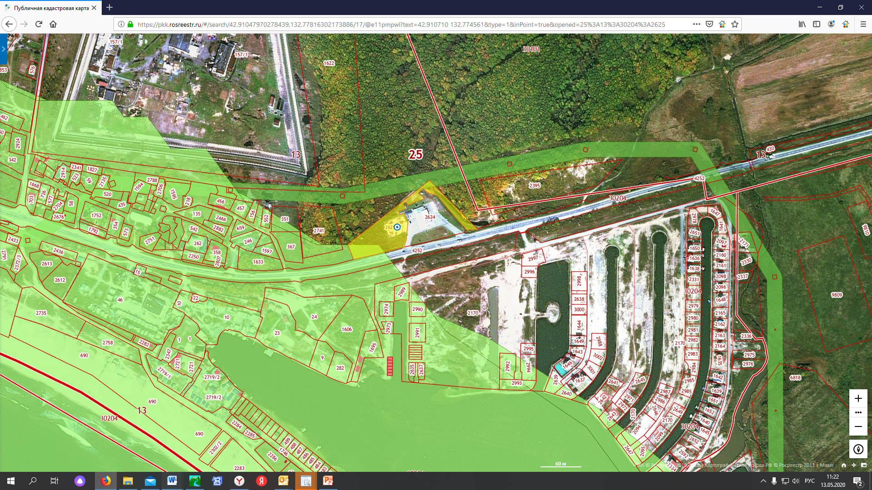
Ситуационный план территории

Slide 9
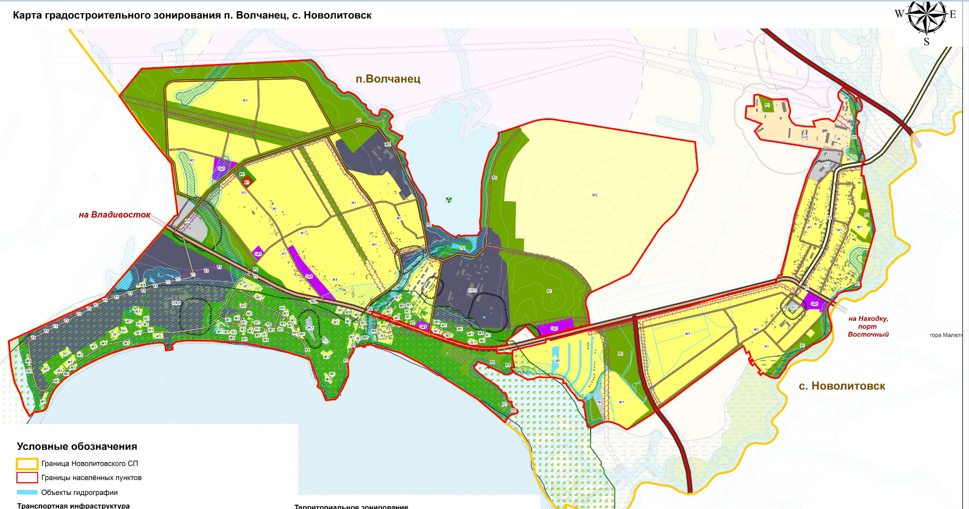
Расположение площадки на карте градостроительного зонирования Новолитовского сельского поселения Партизанского муниципального района Приморского края

Slide 10
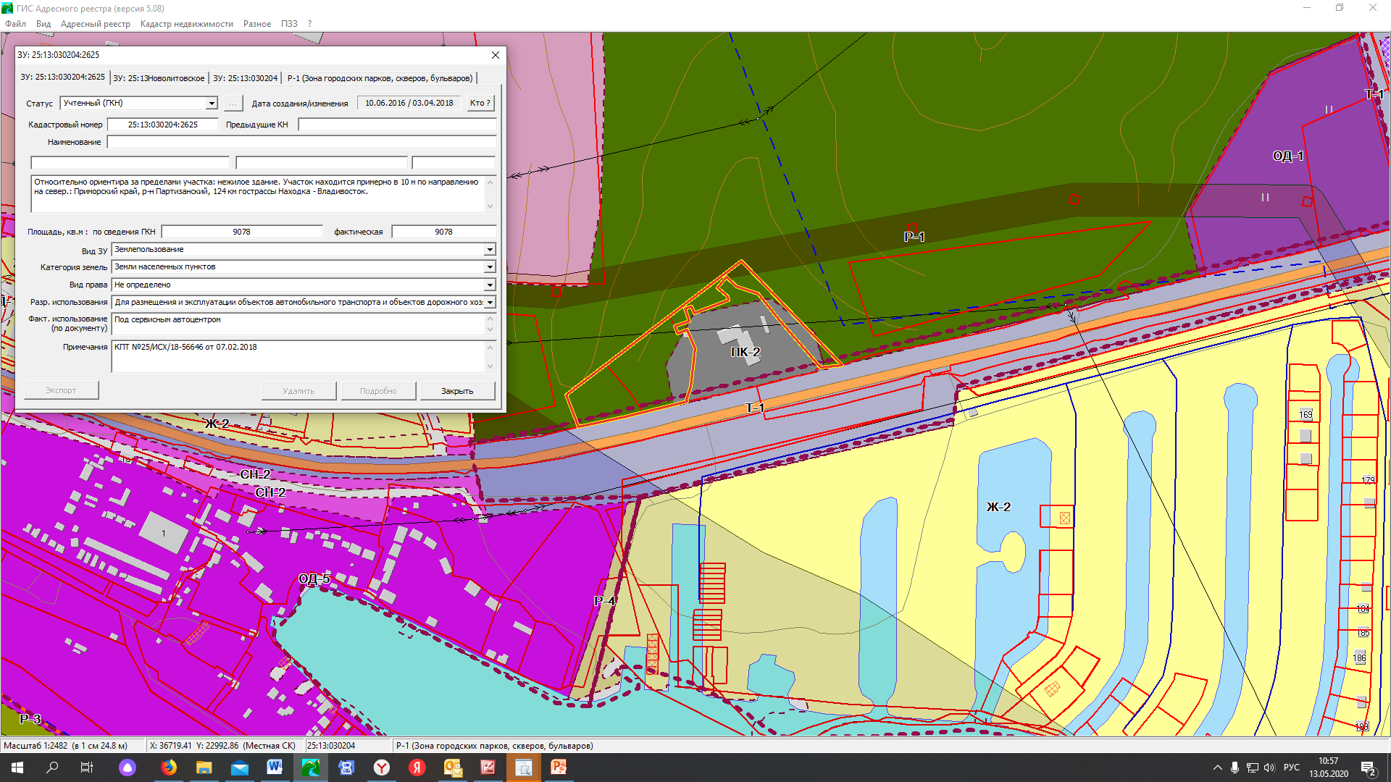
Вид земельного участка в программном комплексе ГИС Адресный реестр

Slide 11
Условия передачи площадки (условия аренды или продажи (примерная стоимость)
Арендная плата – размер арендной платы определяется за использование земельных участков по видам использования земельных участков и категорий арендаторов, как произведение кадастровой стоимости земельного участка, ставки арендной платы по видам разрешенного использования земельных участков, устанавливаемых в % кадастровой стоимости земельного участка. В соответствии с Постановлением Администрации Приморского края от 11.03.2015 №75-па, Постановлением Администрации Приморского края от 11.08.2016 №376-па) - 1.5% от кадастровой стоимости. Кадастровая стоимость земельного участка – 19486834,80 Размер годовой арендной платы земельного участка = 292 302,52 руб.

Slide 12
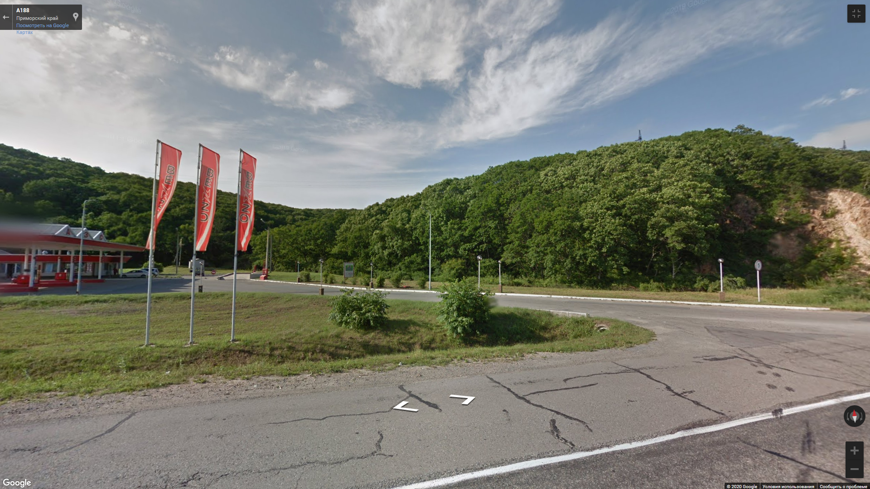

Slide 13
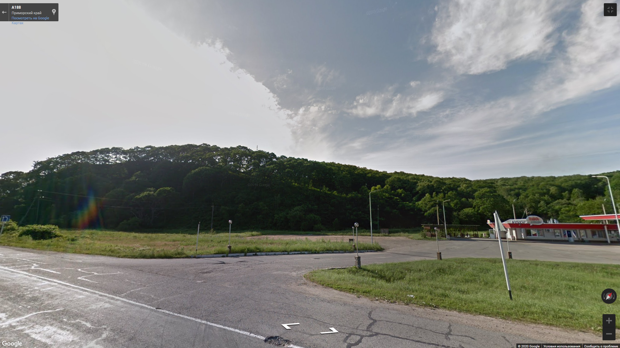
Notes:
Ранее земельные участки были предоставлены для разведения рыбоводного хозяйства

Slide 14
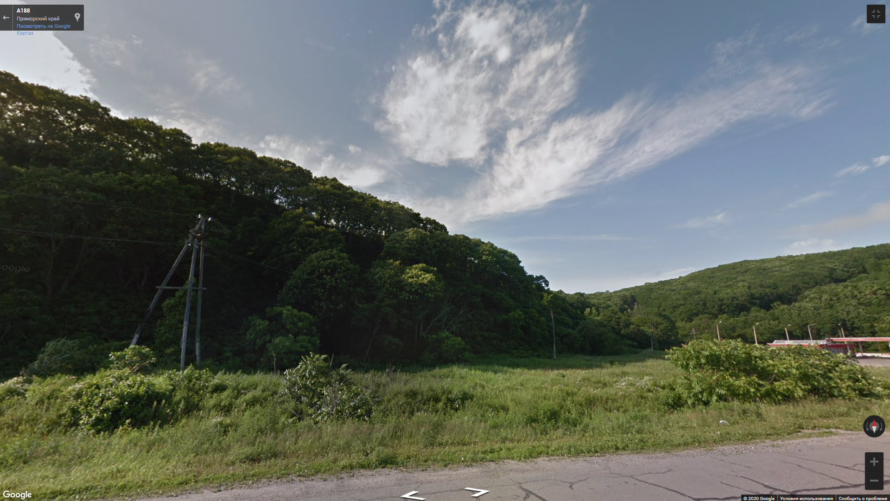

Slide 15
